Slide 1
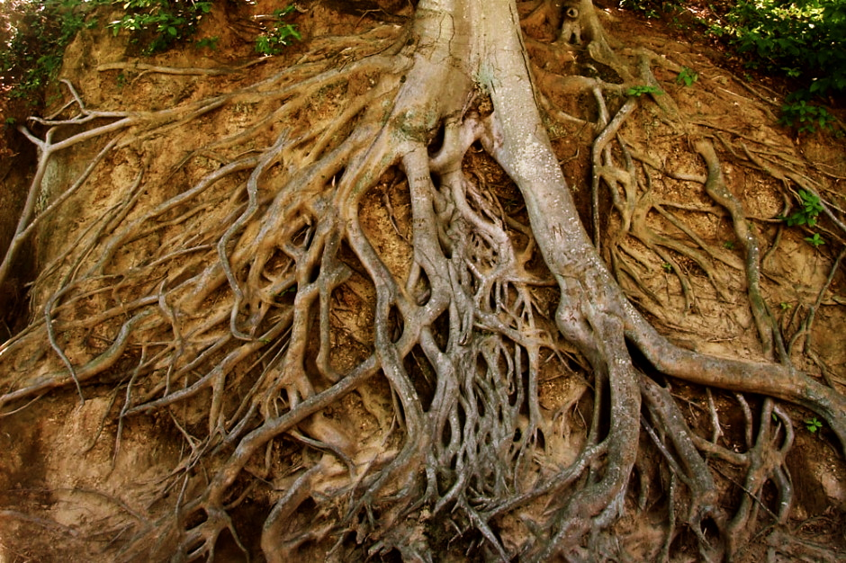
«Корень - главный орган растения»
МКОУ Песковская ООШ № 1
Учитель биологии Медведев Владимир Николаевич

Slide 2
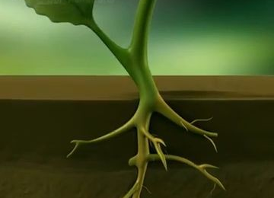
Функции корня:
1. Минеральное питание растения.

Slide 3
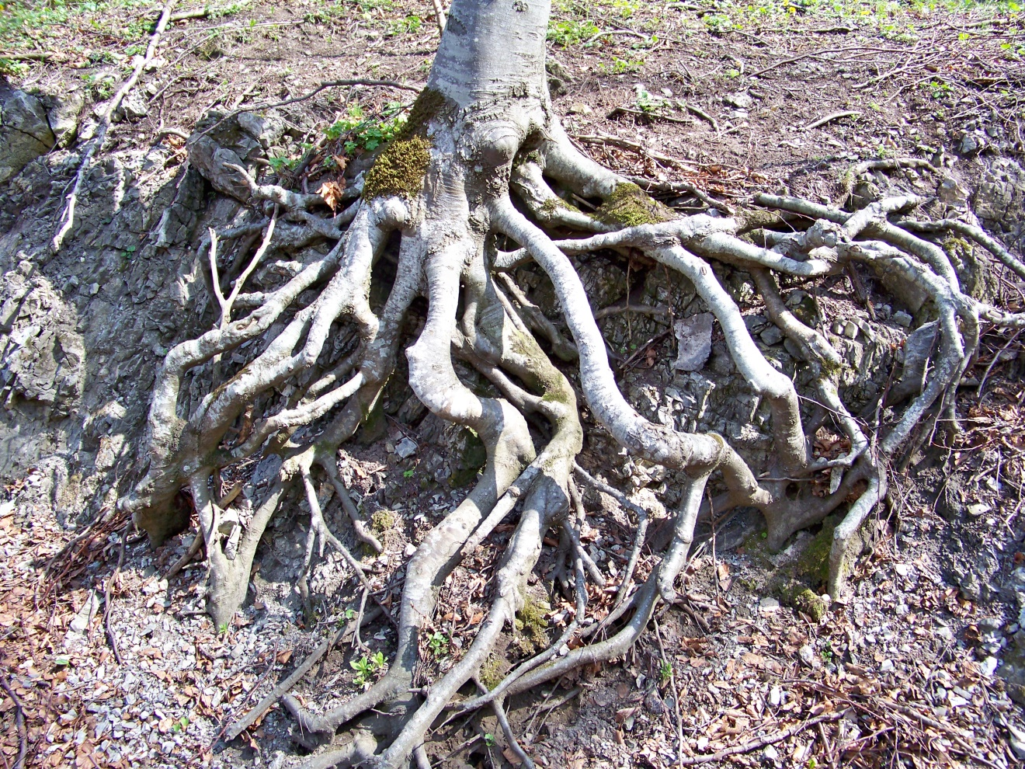
2. Закрепление в почве.

Slide 4
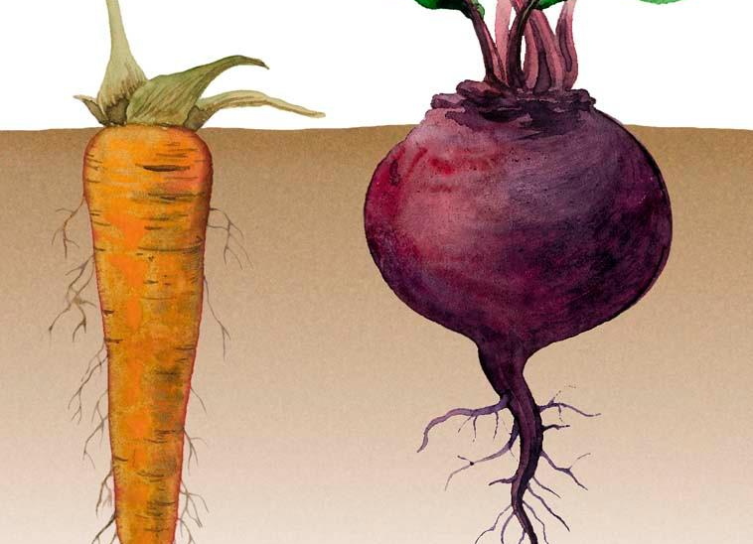
3.Запас питательных веществ

Slide 5
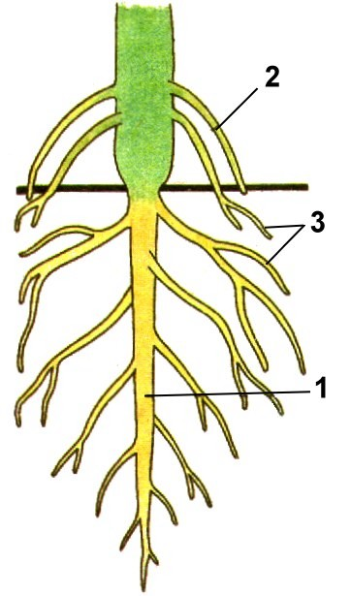
Виды корней
1-главный корень
2-придаточные корни
3-бокювые корни

Slide 6
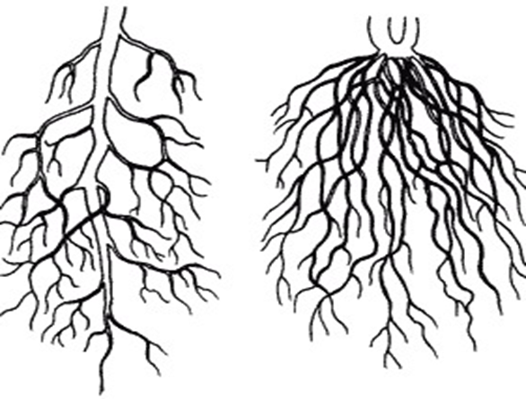
Типы корневых систем
Стержневая Мочковатая

Slide 7
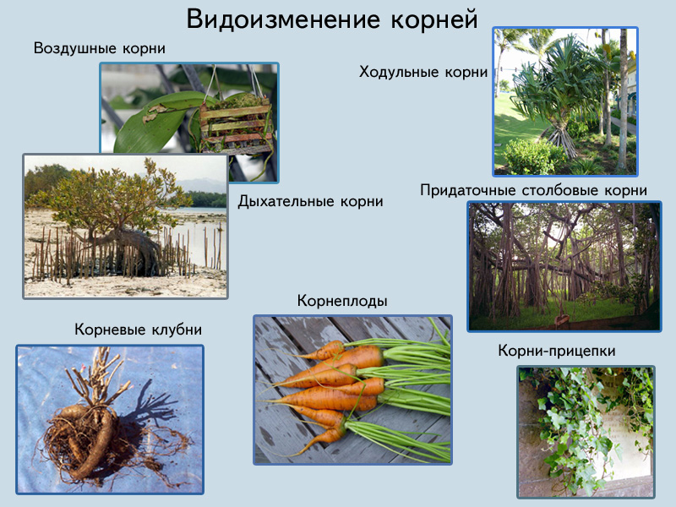

Slide 8
Тест:
Вопрос № 1
Воду и минеральные вещества растения получают из почвы
а. через корни и другие органы, соприкасающиеся с землей
б. через корни
в. через листья
г. Через корни и нижнюю часть стебля
Вопрос № 2
У большинства однодольных растений корневая система
а. смешанного типа
б. стержневая
в.особая
г. мочковатая

Slide 9
Вопрос № 3
Боковые корни развиваются
а. на всех корнях
б. только на главном корне
в. только на придаточных корнях
г. на главном и придаточном корнях
Вопрос № 4
Придаточные корни образуются
а. только на нижней части стебля
б.только на главном корне
в. на боковых корнях
г. как на стебле, так и на листьях

Slide 10
Вопрос № 5
Главный корень развивается
а. у двудольных растений
б. у водорослей
в. у растений, размножающихся черенками
г. у однодольных растений
Вопрос № 6
Главный корень хорошо заметен в корневой системе
а. лилии
б. пшеницы
г. фасоли
в. лука

